Slide 1
Мы против экстремизма!
Классный час во 2 – а классе.
Учитель: Скоробогатова Тамара Николаевна.

Slide 2
Экстремизм – это приверженность к крайним взглядам и мерам.

Slide 3
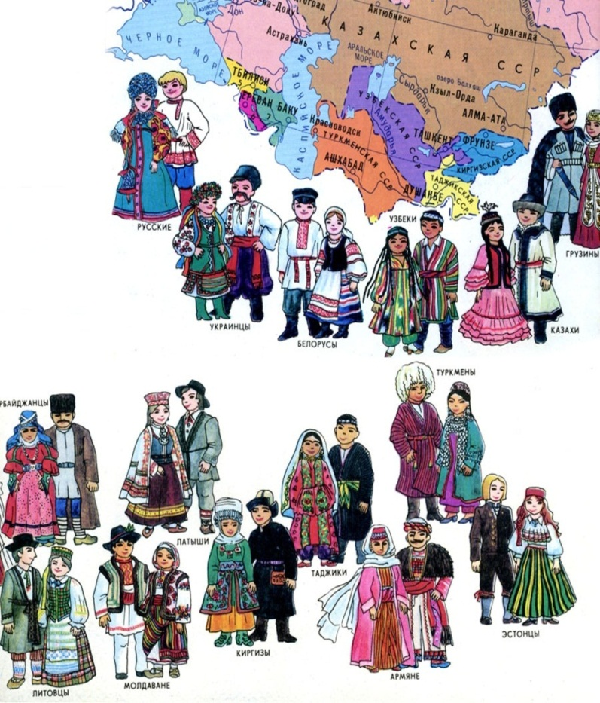
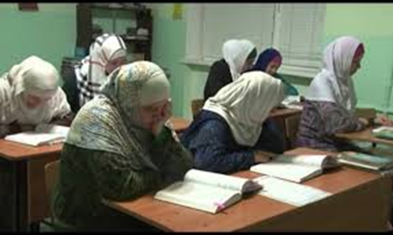
В нашей стране проживают люди разных национальностей и вероисповеданий.

Slide 4
Толерантное отношение друг к другу – уважительное, с пониманием, с терпением.

Slide 6
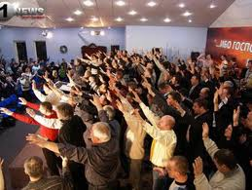
Прикрываясь патриотическими идеями, экстремисты разжигают вражду между людьми разных национальностей.

Slide 7
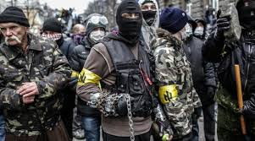
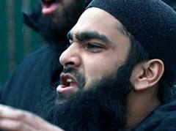
Экстремисты стремятся достигать своих целей путём террора, насилия, жестоких убийств.

Slide 8
Один из отличительных знаков экстремистов.
Такой знак был у фашистов, которые напали на нашу Родину в 1941 году.

Slide 9
п

Slide 12
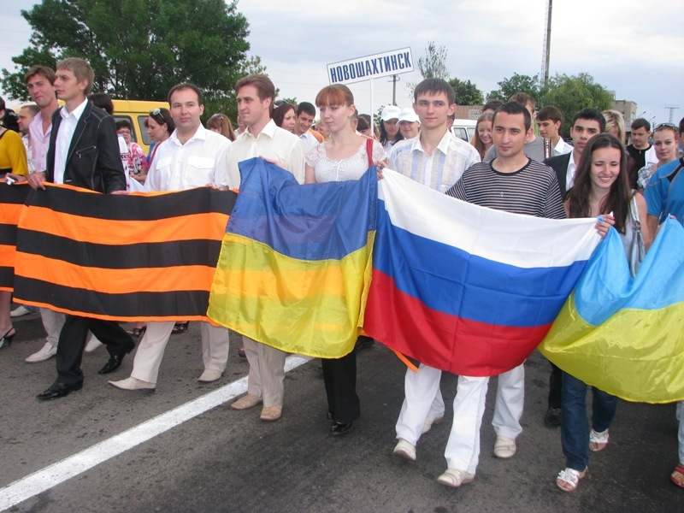

Slide 13
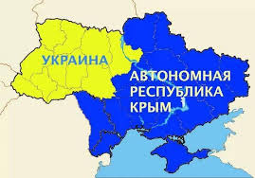
Экстремисты не хотят мира.

Slide 14
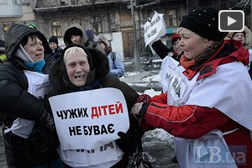
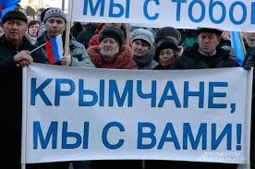
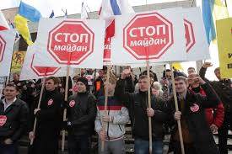
СТОП, МАЙДАН!

